Slide 1
编译原理实验一
Implementation of Regular expression
From NFAs to DFAs

Slide 2
实验目的
通过实验一、实验二的工作，实现一个正则表达式转化为DFA的软件工具
巩固词法分析相关的正则文法、有穷自动机相关理论知识;
实验二：使用Subset Construction和state minimization算法实现NFA转换为DFA
// NFA转换为DFA INPUT：A NFA converted from a regular grammar R OUTPUT: A DFA accepting L(R)

Slide 3
实现要点
任务1：Subset construction
  ε-closure(S)
  move(S,a)
  算法参见 textbook 3.7.1

Slide 4
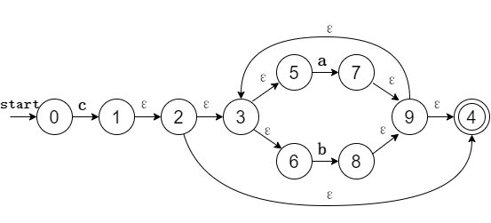
实现要点
NFA
regex:c(a|b)*
Start State:0
the transitTable is:
(0:0->1:1 @ c)
(5:1->7:1 @ a)
(3:1->5:1 @ ε)
(7:1->9:1 @ ε)
(6:1->8:1 @ b)
(3:1->6:1 @ ε)
(8:1->9:1 @ ε)
(2:1->3:1 @ ε)
(9:1->4:2 @ ε)
(2:1->4:2 @ ε)
(9:1->3:1 @ ε)
(1:1->2:1 @ ε)

Slide 5

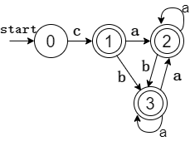
实现要点
需要输出DFA状态对应子集的结果（有能力的情况下实现）
DFA State:0:0 NFA State set: {0}
DFA State:1:2 NFA State set: {1,2,3,4,5,6}
DFA State:2:2 NFA State set: {3,4,5,6,7,9}
DFA State:3:2 NFA State set: {3,4,5,6,8,9}
Start State:0
the transitTable is:
(0:0->1:2 @ c)
(1:2->2:2 @ a)
(1:2->3:2 @ b)
(2:2->2:2 @ a)
(2:2->3:2 @ b)
(3:2->2:2 @ a)
(3:2->3:2 @ a)

Slide 6
实现要点
任务2：State minimization
算法参考textbook 3.9.6

Slide 7
实现要点
State minimization
需要输出等价状态集合划分的过程（有能力的情况下实现）
GroupSet.size:5
Step0: 0:{4:2} 1:{0:0,1:1,2:1,3:1,5:1,6:1,7:1} :initial split
Step1: 0:{4:2} 1:{1:1,2:1,3:1,5:1,6:1,7:1} 2:{0:0} :end of_d
Step2: 0:{4:2} 1:{2:1,3:1,5:1,6:1,7:1} 2:{1:1} 3:{0:0} :end of_f
Step3: 0:{4:2} 1:{2:1,3:1,5:1,6:1,7:1} 2:{1:1} 3:{0:0} :end of_e
Step4: 0:{4:2} 1:{2:1,6:1,7:1} 2:{3:1,5:1} 3:{1:1} 4:{0:0} :end of_a
Step5: 0:{4:2} 1:{2:1,6:1,7:1} 2:{3:1,5:1} 3:{1:1} 4:{0:0} :end of_g
Step6: 0:{4:2} 1:{2:1,6:1,7:1} 2:{3:1,5:1} 3:{1:1} 4:{0:0} :end of_h
Step7: 0:{4:2} 1:{2:1,6:1,7:1} 2:{3:1,5:1} 3:{1:1} 4:{0:0} :end of_b

Slide 8
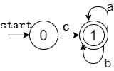
实现要点
State minimization
最终结果
Show the final DFA
Start State:0
the transitTable is:
(1:2->1:2 @ a)
(1:2->1:2 @ b)
(0:0->1:2 @ c)

Slide 9
提交要求
1、实验报告及源码
  实验报告按模板要求撰写
  仅上传源码 ,包括test代码,但不包括project及JDK包
  提交至教学在线
  提交截止时间：2025年5月25日

Slide 10
提交要求
2、课堂检查
  检查内容：实验一、二(正则表达式实现)的任务完成情况
  检查时间：第2次实验课上检查实验一；第3次实验课上检查实验二

Slide 11
提交要求
2、课堂检查
  实验二检查要点
    执行实现，检查实现的打印信息，至少包括
      打印Subset construction算法的输入与输出信息 -任务1
      打印State Minimization算法的输入与输出信息 -任务2

